Slide 1
Model: Bir sistemin değişen koşullar altındaki davranışlarını incelemek, kontrol etmek ve geleceği hakkında varsayımlarda bulunmak amacı ile sistemin elemanları arasındaki bağıntıları kelimeler ya da matematik formüllerle belirleyen ifadeler topluluğuna “model” adı verilir.
Matematiksel Model: Bir sistemin elemanlarının simgeler ile tanımlanıp bunlar arasındaki ilişkilerin fonksiyonlar ile gösterimine "matematiksel model” adı verilir.
Karar Modeli: Sistemin yöneticisinin kontrolü altında olup, karar değişkeni olarak isimlendirilen değişkenlere, hangi değerlerin verilmesi gerektiğini belirlemek amacıyla kullanılan matematiksel modellere “karar modeli” adı verilir.

Slide 2
Doğrusal Programlama (DP), doğrusal karar modelleriyle ilgili kavram ve teknikler bütünüdür. Doğrusal programlama, bütün model parametrelerinin kesin olarak bilindiğini varsayan deterministik bir tekniktir

Slide 3
Bir doğrusal programlama problemi (DPP) üç bölümden oluşur:
1- Bir DP problemi, karar değişkenlerinin (x1, x2, ....,xn) doğrusal bir fonksiyonu olan amaç fonksiyonu içerir. Amaç fonksiyonu maksimizasyon ya da minimizasyon amaçlı olabilir.
2- Bir DP problemi, karar değişkenlerinin alacağı değerleri sınırlayan kısıtlar seti içerir. Her bir kısıt seti doğrusal eşitlik ya da eşitsizlik şeklinde ifade edilmelidir.
3- Bir DP problemi, karar değişkenlerinin negatif olmama gerekliliğini belirleyen bir kısıt içerir. xj ≥ 0, (j=1,.....,n).

Slide 4
Değişkenler: Bir problemin modeli kurulduktan sonra değeri hesaplanacak olan bilinmeyen simgelerdir.
Karar Değişkenleri: Bir karar modelinin çözümlenmesi sürecinde değeri hesaplanacak olan karar unsurlarıdır. Örneğin bir işletmede A ve B tipinde iki farklı ürün üretilmek istenilsin. Karar değişkenleri x1 ve x2 sırasıyla, üretilecek olan A ve B tipindeki iki farklı ürünün üretim miktarlarını gösterirler.
Sapma Değişkenleri: Faktör ve kapasite arasındaki dengesizliği gidermeye çalışırlar. Bir başka deyişle, kullanılan hammadde ve onun kapasitesi arasındaki dengeyi kurmaya çalışırlar.

Slide 5
Faktör < Kapasite ⇒ negatif sapma değişkeni (atıl kapasite)
Faktör > Kapasite ⇒ pozitif sapma değişkeni (artık-fazla kapasite)

Slide 6
Sapma değişkenlerini iki sınıfta toplamak mümkündür:
Gölge Değişkenler: Atıl kapasiteyi temsil ederler. “≤” şeklindeki bir kısıt denklemini (=) şeklinde ifade etmek amacıyla kullanılırlar.
Örnek:
X1 + X2 ≤ 5
X1 + X2 +S1 = 5

Slide 7
2. Artık Değişkenler: Fazla kapasiteyi temsil ederler. “≥” şeklindeki bir kısıt denklemini (=) şeklinde ifade etmek amacıyla kullanılırlar.
Örnek:
X1 + X2 ≥ 5
X1 + X2 - E1 = 5

Slide 8
Parametreler: DP modelinin davranışını etkileyen sabit katsayılardır. DP modelindeki cj, bi ve aij (i=1 ........m; j=1 ......... n) katsayıları parametreler olarak adlandırılırlar.

Slide 9
Amaç Fonksiyonu: Karar değişkenlerinden ve bu değişkenlerin parametrelerinden oluşan en iyi çözümün (maksimum ya da minimum) elde edilmesini sağlayan doğrusal bir fonksiyondur.
Kısıtlar: Bir modeldeki karar değişkenleri ya da karar değişkenleri ile parametreler arasındaki zorunlu ilişkilerin her birine “kısıt” adı verilir. Kullanılan faktör ya da hammadde miktarlarıdır

Slide 10
Teknolojik Katsayılar: Her faaliyet için gerekli olan kaynak miktarıdır.
Sağ Taraf Sabitleri: Mevcut kaynak miktarlarını gösteren, problemdeki kısıt denklemlerinin sağ taraflarında yer alan parametrelerdir.

Slide 11
Optimal Çözüm: Bir DP modelinin karar değişkenlerinin, mevcut kısıtlar altında amaç fonksiyonunun en iyilenmesi (optimum kılınması) sonucunda aldığı değerler “optimal çözüm” olarak adlandırılır.
Optimal Değer: Optimal çözüme bağlı olarak amaç fonksiyonun aldığı değer “optimal değer” olarak adlandırılır.

Slide 12
Üretim Programı - Beslenme Programı - Reklam Ortamı Seçimi - Sermaye Bütçeleme - Dağıtım Pogramı - Stok Kontrol - Üretim Hattı Dengelemesi

Slide 13
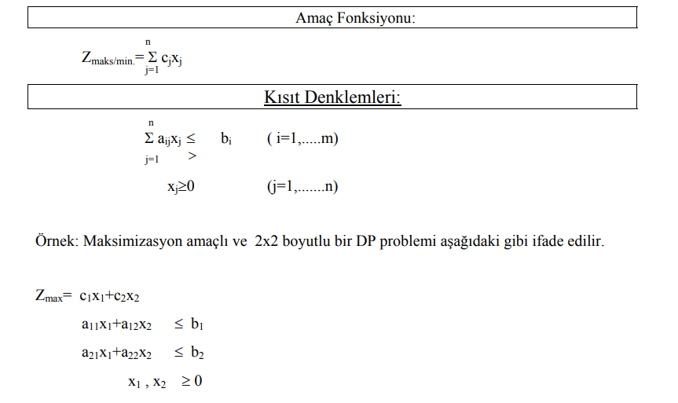

Slide 14
Doğrusal Programlama Varsayımlar
Belirlilik
Doğrusallık
Bölünebilirlik
Bağımsızlık ya da toplanabilirlik
Sınırlılık
Eşitsizlik ve değişkenlerin negatif olmaması

Slide 15
Belirlilik Varsayımı: Bir DP modelinde yer alan parametrelerin bilindiği ve değişmediği kabul edilir
Bölünebilirlik: karar değişkenlerinin sürekli değerler alabileceği kabul edilir.
Doğrusallık: Bir DP modelinin amaç fonksiyonu ve kısıt denklemleri doğrusal olmalıdır.
Toplanabilirlik: Amaç fonksiyonunun ve kısıt denklemlerinin değerlerine yapılan toplam katkı, her bir katkının ayrı ayrı toplanması ile elde edilir.
Sınırlılık: Üretim kaynakları ve bunlara bağlı olarak üretim faaliyetleri sınırlıdır.
Negatif olmama:DP’deki tüm değişkenlerin negatif olmayan değerler alması gerekmektedir.

Slide 16
Bir DP probleminin modeli, doğrusal eşitlikler ve/veya eşitsizlikler şeklindeki kısıt denklemleri çerçevesinde en iyilenecek (optimum kılınacak) bir doğrusal amaç fonksiyonu içerir.

Slide 17
DP’nin özellikleri kısaca aşağıdaki gibi özetlenebilir:
1) DP problemlerinde uygun çözüm birden çoktur. Fakat genelde optimum çözüm bir tanedir (alternatif çözüm olabilir).
2) Kaynak miktarları sınırlıdır. Amaca ulaşmak için sonsuz miktarda kaynak kullanılamayacağı gibi, miktar olarak en kıt olan kaynak çözüm alanını belirler.
3) Problemde verilen bilgiler, amaç ve kaynaklar ile ilgili sınırlayıcı koşullar, matematiksel olarak eşitlikler ya da eşitsizlikler şeklinde ifade edilmelidir. İfadeler doğrusal olmalıdır.
4) Karar değişkenleri (xj) negatif olmamalıdır. xj- ≥0 (j=1, ...................,n)
5) cj, bi ve aj (i=1,...........,m ve j=1, .............., n) değerleri önceden belirlenmiştir. Her bir model için sabit oldukları varsayılır ve parametreler olarak adlandırılırlar.

Slide 18
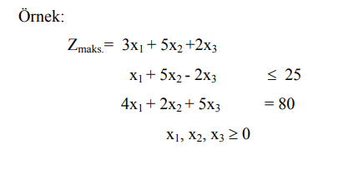
DP modelleri değişik amaçlarla değişik biçimlerde düzenlenirler. DP modellerinin biçimleri aşağıdaki gibidir
1) Primal (özgün) form
Herhangi bir DP problemi temel alınarak kurulan ilk modele primal (özgün) problem adı verilir.
Buna göre primal modelde,
a.) En büyüklenecek ya da en küçüklenecek bir amaç fonksiyonu vardır.
b.) Kısıt denklemlerinin işaretleri (≥), (=), (≤) şeklinde olabilir.
c.) Amaç fonksiyonunda parametreler, kısıt denklemlerinde ise parametreler ve sağ taraf sabitleri yer alır.
d.) Karar değişkenleri sıfıra eşit, sıfırdan büyük ya da serbest işaretli olabilirler.

Slide 19
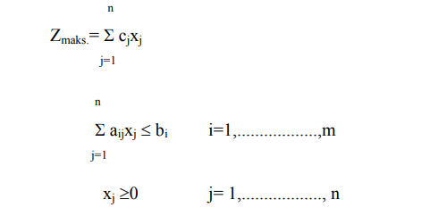
2.) Kanonik Form:
a.) Amaç fonksiyonu maksimizasyon amaçlı olmalıdır.
b.) Kısıt denklemleri ≤ şeklinde ifade edilmelidir.
c.) Tüm değişkenler negatif olmayan değerler almalıdır.

Slide 20
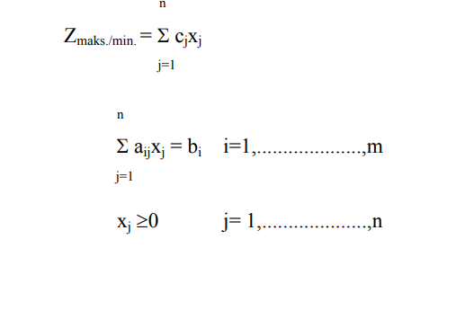
3.) Standart Form:
a.) Amaç fonksiyonu maksimizasyon ya da minimizasyon amaçlı olabilir. b.) Tüm kısıt denklemleri (=) şeklinde ifade edilmelidir.
c.) Sağ taraf sabitleri negatif olmayan değerler almalıdır .
d.) Tüm değişkenler negatif olmayan değerler almalıdır.

Slide 21
4.) Dual (İkiz) Form:
Her DP probleminin ilişkili olduğu bir ikiz problemi vardır. DP probleminin asıl şekline primal problem, bununla ilişkili ikinci şekline dual (ikiz) problem adı verilir. Gerçekten de bir DP problemi, kendisiyle içsel bağlantılı başka bir DP problemine dönüştürülebilir: Örneğin, DP’de maksimizasyon (minimizasyon) problemi, aynı verileri içeren benzer bir minimizasyon (maksimizasyon) problemi olarak yazılabilir. DP’de bu ikili yapı DUALİTE (İKİLİLİK) olarak adlandırılmaktadır. Dual problemin çözümü önemli ekonomik yorumlar sağlar

Slide 22
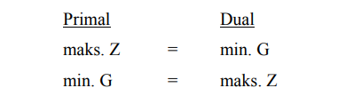
1) Primal ve dual modelin optimal çözümleri için aşağıdaki eşitlik geçerlidir.
2) Primal modelin amaç fonksiyonu katsayıları (cj), dual modelin sağ taraf sabitlerini (bi) oluştururlar.
3) Primal modelin sağ taraf sabitleri (bi), dual modelin amaç fonksiyonu katsayılarını (cj) oluştururlar.
4) Primal modelde kısıt katsayılarının oluşturduğu teknolojik katsayılar satırı, dual modelde teknolojik katsayılar sütun vektörünü oluştururlar.

Slide 23
5) Dual problemin duali primaldir.
6) Primal ve dual problemin karar değişkenleri negatif olmayan değişkenlerdir. xj≥0, yi≥0
7) Primal problemdeki kısıt denklemleri, dual problemde yön değiştirirler

Slide 24
Farklı yöntemlerle çözülebilir
• Grafik çözüm (değişken sayısı 2 veya 3 olabilir)
• Simpleks çözüm
• Bilgisayar yazılımlarıyla çözüm

Slide 25
Grafik Çözüm
En önemli özelliği: optimum çözüm, mümkün çözüm alanının köşelerinden birinde bulunur.
Değişken sayısı: – 2 Değişken: X1, X2 Düzlemde (2 boyutlu) doğrularla çevrilmiş bir alanın köşelerinde çözüm aranır.
– 3 Değişken: X1, X2, X3 Uzayda (3 boyutlu) yüzeylerle çevrilmiş bir hacmin köşelerinde çözüm aranır.
– 3’ten fazla Değişken: X1, X2, X3, ….. Xn Grafik çözüm yapılamaz.

Slide 26
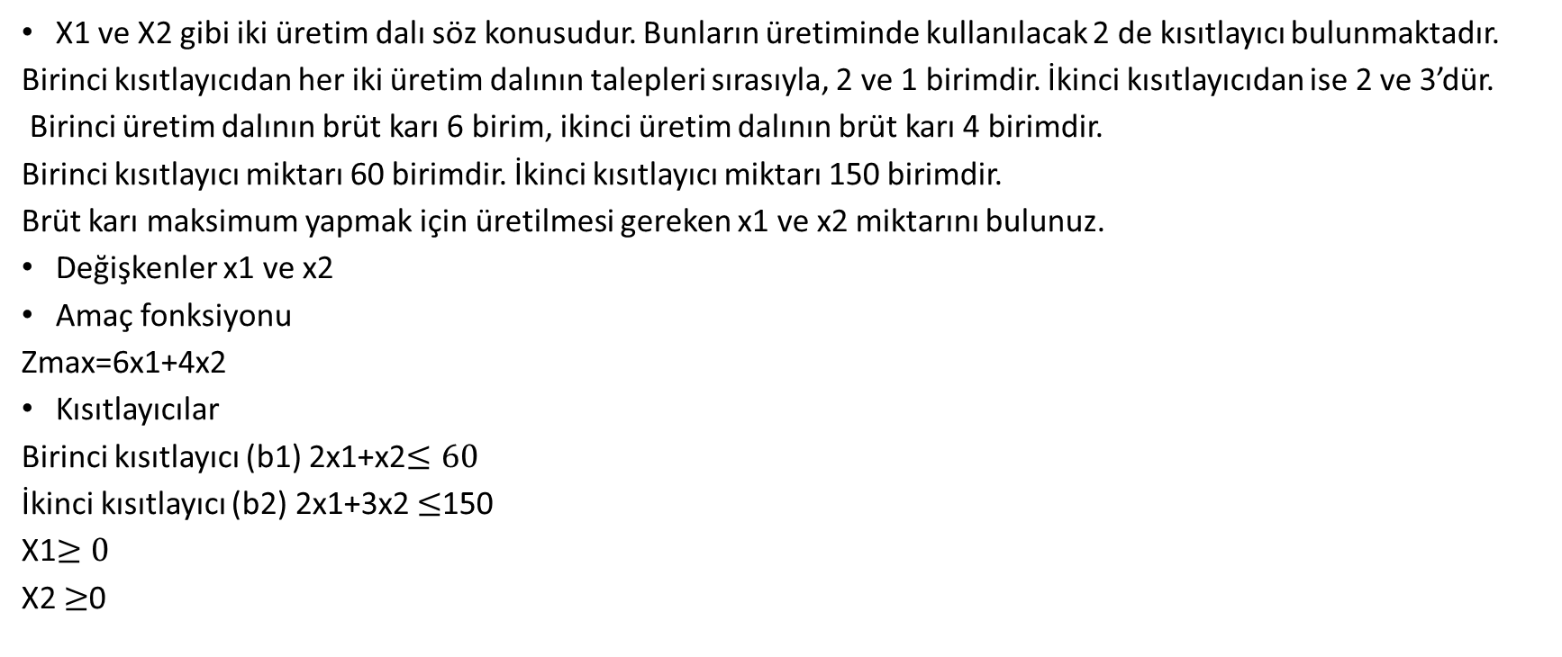
X1 ve X2 gibi iki üretim dalı söz konusudur. Bunların üretiminde kullanılacak 2 de kısıtlayıcı bulunmaktadır.
Birinci kısıtlayıcıdan her iki üretim dalının talepleri sırasıyla, 2 ve 1 birimdir. İkinci kısıtlayıcıdan ise 2 ve 3’dür.
Birinci üretim dalının brüt karı 6 birim, ikinci üretim dalının brüt karı 4 birimdir.
Birinci kısıtlayıcı miktarı 60 birimdir. İkinci kısıtlayıcı miktarı 150 birimdir.
Brüt karı maksimum yapmak için üretilmesi gereken x1 ve x2 miktarını bulunuz.
Değişkenler x1 ve x2
Amaç fonksiyonu
Zmax=6x1+4x2
Kısıtlayıcılar
Birinci kısıtlayıcı (b1) 2x1+x2$≤60$
İkinci kısıtlayıcı (b2) 2x1+3x2 $≤$150
X1$≥0$
X2 $≥$0

Slide 27
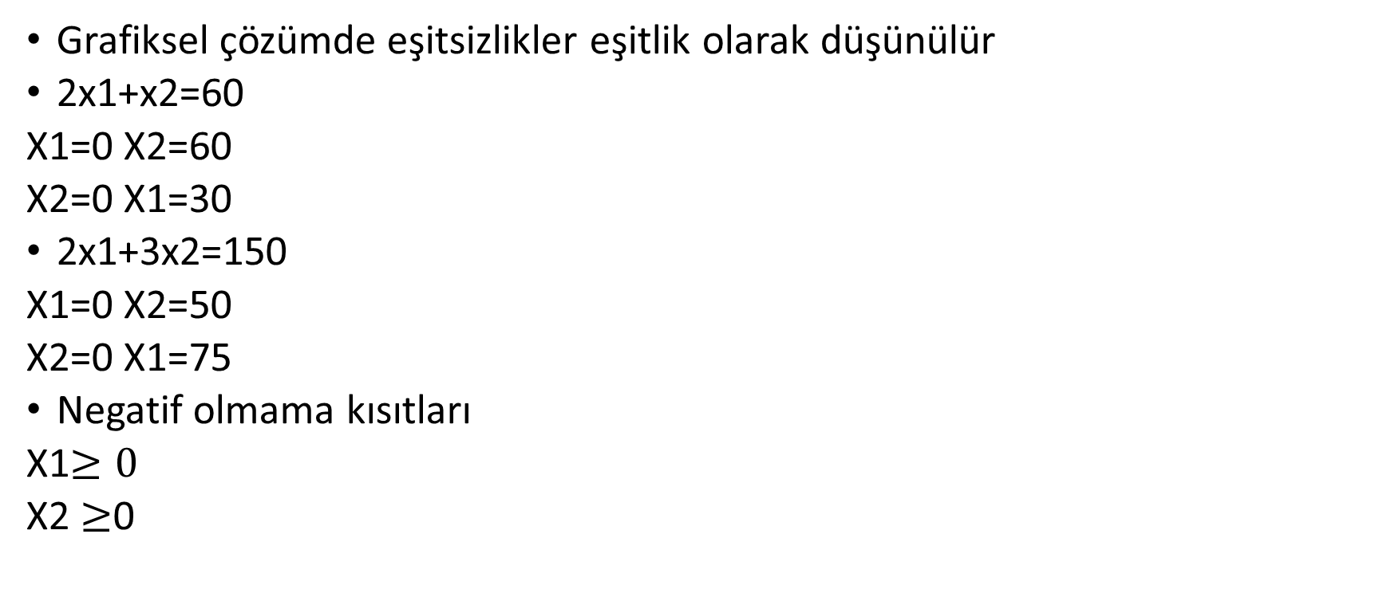
Grafiksel çözümde eşitsizlikler eşitlik olarak düşünülür
2x1+x2=60
X1=0 X2=60
X2=0 X1=30
2x1+3x2=150
X1=0 X2=50
X2=0 X1=75
Negatif olmama kısıtları
X1$≥0$
X2 $≥$0

Slide 28
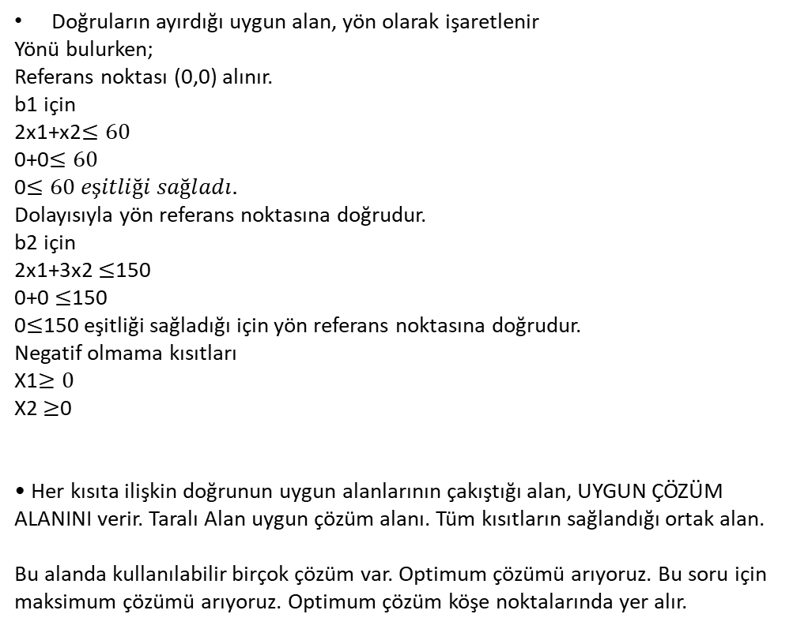
Doğruların ayırdığı uygun alan, yön olarak işaretlenir
Yönü bulurken;
Referans noktası (0,0) alınır.
b1 için
2x1+x2$≤60$
0+0$≤60$
0$≤60 eşitliği sağladı.$
Dolayısıyla yön referans noktasına doğrudur.
b2 için
2x1+3x2 $≤$150
0+0 $≤$150
0$≤$150 eşitliği sağladığı için yön referans noktasına doğrudur.
Negatif olmama kısıtları
X1$≥0$
X2 $≥$0
• Her kısıta ilişkin doğrunun uygun alanlarının çakıştığı alan, UYGUN ÇÖZÜM ALANINI verir. Taralı Alan uygun çözüm alanı. Tüm kısıtların sağlandığı ortak alan.
Bu alanda kullanılabilir birçok çözüm var. Optimum çözümü arıyoruz. Bu soru için maksimum çözümü arıyoruz. Optimum çözüm köşe noktalarında yer alır.
x2
60
b1 doğrusu
50
b2 doğrusu
Taralı alanda hareket edeceğiz.
x1
30
75

Slide 29
Optium noktanın bulunması
Amaç fonksiyonunun grafiğini çözüm alanında gösterip çözüm alanından uç noktalara doğru büyüterek kaydırıyoruz. En son hangi alandan çıkarsa o nokta optimum nokta. Amaç maksimizasyon olduğu için büyüterek kaydırıyoruz.
Amaç fonk. kapalı hale getirilir. Bunun için ortak katlarını almalıyız.
Zmax=6x1+4x2
6x1+4x2=24 6x1+4x2=48 6x1+4x2=96
X1=0 X2=6 X1=0 X2=12 X1=0 X2=24
X2=0 X1=4 X2=0 X1=8 X2=0 X1=16

Slide 30
x2
Optimum çözüm yıldız noktası
60
b1 doğrusu
50
12
b2 doğrusu
6
Amaç fonk.
x1
4
8
30
75

Slide 31
Optimum noktanın bulunması
Yıldız noktası iki doğrunun kesiştiği nokta olduğundan bu noktanın koordinatları, iki doğrunun çözümlenmesinden elde edilir
B1 2x1+x2=60
B2 2x1+3x2=150
-2x1-x2=-60 2x1+45=60
2x1+3x2=150 2x1=15
2x2=90 x1=7.5 Yıldız noktası (45, 7.5)
X2=45

Slide 32

Zmax=6(7.5)+4(45)=225
Optimum çözüm üretim miktarları
X1=7.5
X2=45
Zmax=225
Kaynak kullanım durumu:
Kısıt 1
2x1+x2$≤60$
2(7.5)+45$≤60$
60$≤60$(artan kapasite yok)
Kısıt 2
2x1+3x2 $≤$150
2(7.5)+3(45) $≤$150
150$≤$150 (artan kapasite yok)

Slide 33
Simpleks
Simpleks çözüm yöntemi, çok sayıda karar değişkenleri ve kısıtlayıcılardan oluşan doğrusal programlama modellerinin çözümünde sıkça kullanılan bir çözüm yöntemidir.
Bu yöntemin genel amacı en iyi çözüme ardışık tekrarlama yoluyla ulaşmaktır. Problemin kısıtlarına ve pozitiflik koşuluna bağlı olarak başlangıç simpleks tablosu oluşturulur. Oluşturulan tablo yardımıyla, çözüm bölgesinin bir uç noktasından başlayarak tekrarlayıcı işlemlerle, belirli bir düzen içerisinde amaç fonksiyonunu maksimum (veya minimum) yapan değişken değerlerine ulaşıncaya kadar işlemler sürdürülmektedir

Slide 34
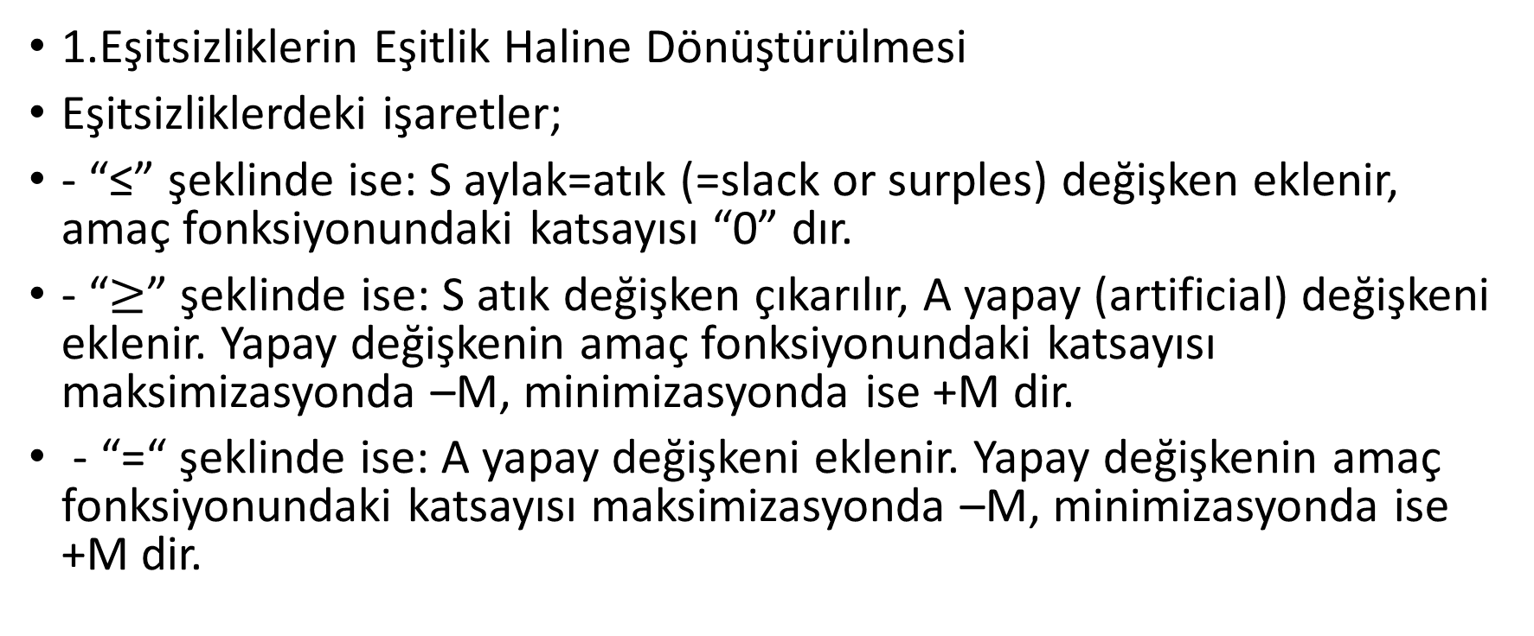
1.Eşitsizliklerin Eşitlik Haline Dönüştürülmesi
Eşitsizliklerdeki işaretler;
- “≤” şeklinde ise: S aylak=atık (=slack or surples) değişken eklenir, amaç fonksiyonundaki katsayısı “0” dır.
- “$≥$” şeklinde ise: S atık değişken çıkarılır, A yapay (artificial) değişkeni eklenir. Yapay değişkenin amaç fonksiyonundaki katsayısı maksimizasyonda –M, minimizasyonda ise +M dir.
- “=“ şeklinde ise: A yapay değişkeni eklenir. Yapay değişkenin amaç fonksiyonundaki katsayısı maksimizasyonda –M, minimizasyonda ise +M dir.

Slide 35
2. Başlangıç Simpleks Tablosunun Oluşturulması
Problemdeki eşitsizlikler eşitlik haline dönüştürüldükten sonra başlangıç simpleks tablosuna aktarılır. Amaç fonksiyonu ve kısıtlara bağlı olarak oluşturulan bu tablo yardımıyla belirli aşamalardan sonra problemin optimal çözümüne ulaşılır

Slide 36
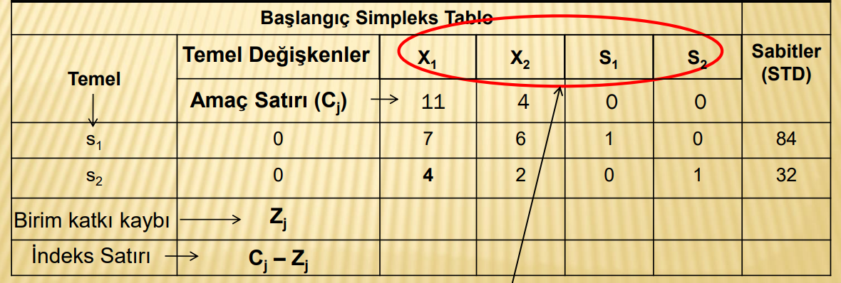

Slide 37
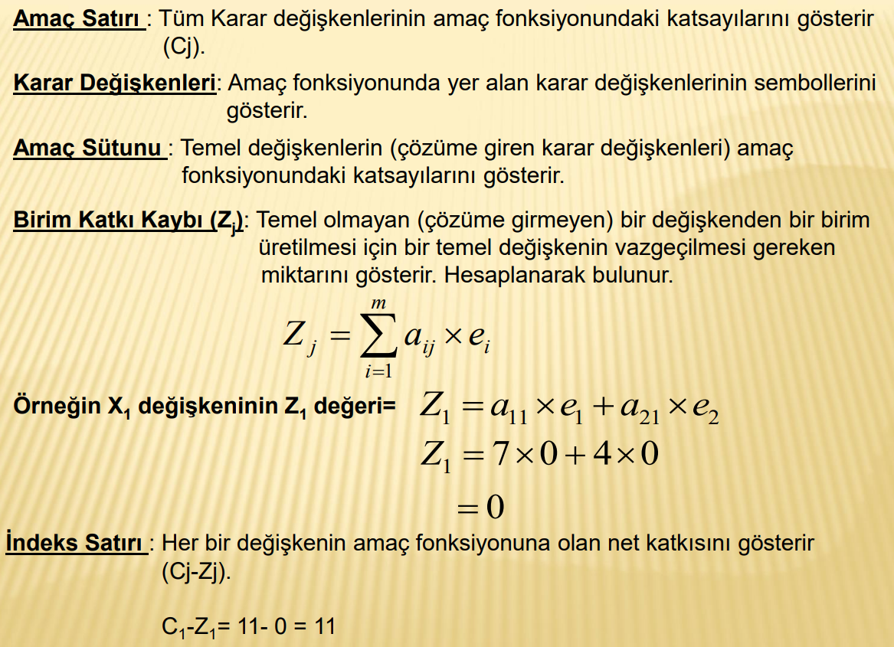

Slide 38
Simpleks yöntem ile en iyi çözümü bulmak için, başlangıç simpleks tablosu oluşturulduktan sonra, iterasyon (ardışık çözüm) işlemlerine geçilir. 1.simpleks tabloyu oluşturmak için sırasıyla aşağıdaki işlemler yapılır: 1. Anahtar sütunun belirlenmesi 2. Anahtar satırın belirlenmesi 3. Anahtar sayının belirlenmesi

Slide 39
Simpleks çözüm
Başlangıç matrisi oluşturulur
Zj-cj satırında negatif işaretli olduğu sürece devam edilir
Zj-cj satırındaki negatif işaretli ve mutlak değer olarak en büyük sayının karşılık geldiği faaliyet plana alınır
Plana alınan faaliyetin yerine vazgeçileni bulmak için çizelgenin sağ tarafına ri sütunu açılır.
Ri sütunu eldeki kaynak mevcuduyla üretilebilecek maksimum ürün miktarını gösterir. Küçük olan işaretlenir. Bunun karşılık geldiği satırdaki faaliyet plandan çıkarılır.
Giren ve çıkan faaliyetlerin kesiştiği noktadaki sayı pivot sayısıdır.
Pivotun olduğu satır pivot sayısına bölünür.
Pivotun bölündüğü yerde altı veya üstü 0 yapılır.
Zj-cj satırında – işaretli sayı kalmadığında plan bitmiştir.

